Slide 1
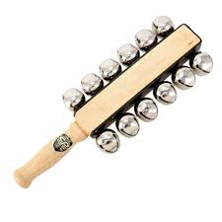

Sound of World
Amandine & Ayman
Encadré par : Professeure HES Madame Rizzotti-Kaddouri
Cours IHM 2024‑2025 | HE‑ARC Ingénierie

Slide 2
Présentation du projet
Objectif : démonstration d'un projet IHM Java Swing.
Application : « Sound of World », jeu éducatif de reconnaissance.
Compteur de vies en temps réel.
Victoire avec Clippy ou Game‑Over.
Séparation des responsabilités : Chaque couche a un rôle distinct
Maintenabilité : Modifications isolées dans chaque couche
Testabilité : Logique métier testable indépendamment de l'UI
Réutilisabilité : Le modèle peut être réutilisé avec d'autres vues

Slide 3
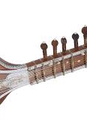
Introduction rapide à Java
Langage orienté objet, portable (« Write Once, Run Anywhere »).
JVM exécute le byte‑code sur toutes les plateformes.
Écosystème riche de bibliothèques.
Robustesse et maturité pour le desktop (Swing).

Slide 4
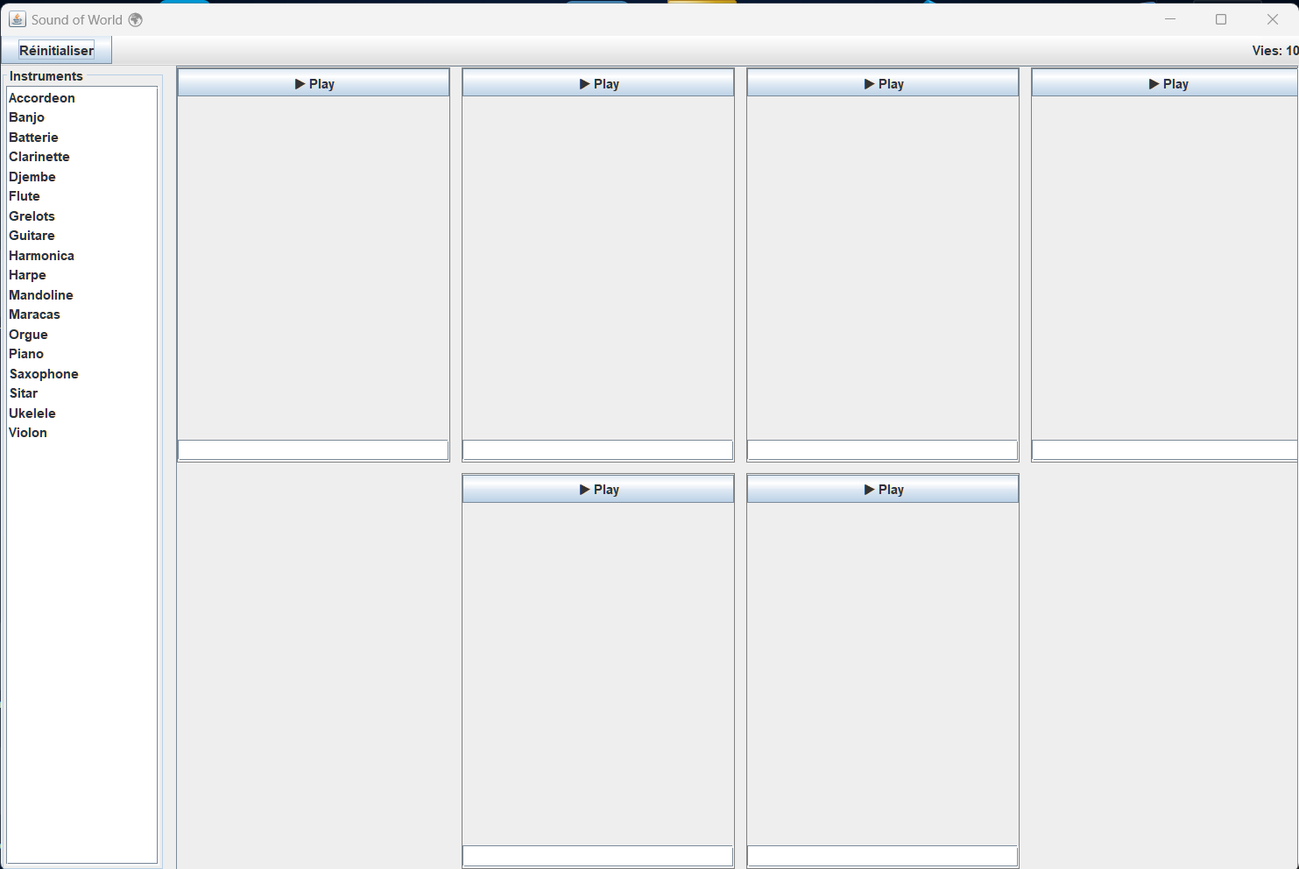
Swing : composants & conteneurs
Composants : JButton, JLabel, JTextField, JList…
Conteneurs : JFrame (fenêtre), JPanel (zone).
Layouts : BorderLayout (structure), GridLayout (grille).
package view; import controller.GameController; import java.awt.*; import java.util.List; import javax.swing.*; import model.Instrument; /** * The main application window that initializes and displays all instrument guess panels.

Slide 5
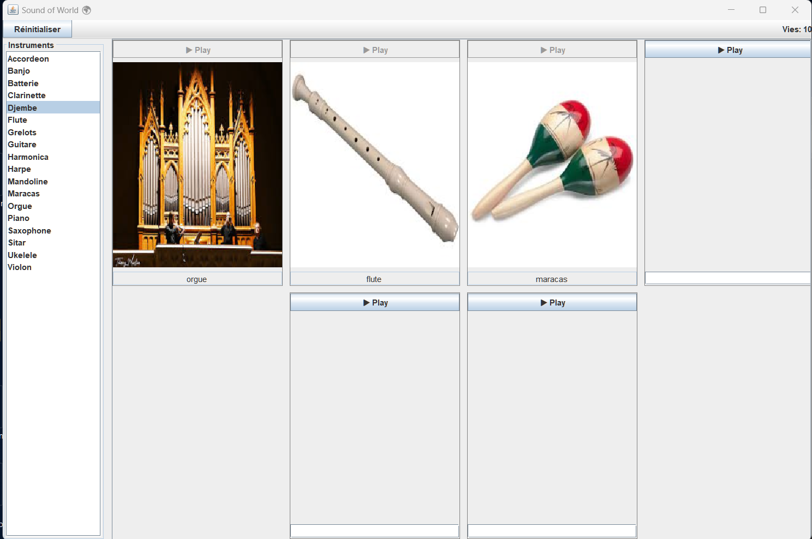
Gestionnaires de mise en page
BorderLayout : WEST (liste), CENTER (grille).
GridLayout : grille dynam. 4 colonnes pour panneaux.
JScrollPane : scroll vertical si nécessaire.

Slide 6
Application des concepts Swing
Gestion des événements robuste via Swing
MainWindow = JFrame + BorderLayout.
InstrumentListPanel = JList à gauche.
centerPanel = JPanel GridLayout dynamique.
InstrumentGuessPanel = JPanel composite.

Slide 7
Gestion Audio
La gestion exclusive des clips évite les superpositions audios mais nécessite une libération correcte des ressources pour éviter les fuites mémoire.
public void playSound(String audioPath) {
try {
// Pattern : Exclusive Resource Management
if (currentClip != null && currentClip.isRunning()) {
currentClip.stop(); // Arrêt immédiat
currentClip.close(); // Libération mémoire }
// Chargement optimisé via AudioSystem
AudioInputStream audioIn = AudioSystem.getAudioInputStream(new File(audioPath)); currentClip = AudioSystem.getClip();
currentClip.open(audioIn);
currentClip.start();
} catch (Exception e) {
// Gestion robuste des erreurs
} }

Slide 8

Scénario utilisateur
1. Sélection d'un instrument (ajout panneau).
2. Lecture du son ▶, saisie du nom.
3. Bonne réponse => image révélée, panneau validé.
4. Vie perdue sinon; partie jusqu'à 6 bonnes réponses ou 0 vie.

Slide 9
Boîtes de dialogue Swing
JOptionPane pour victoire / game‑over.
Victoire : panel personnalisé avec Clippy, choix Replay/Quit.
Défaite : message, options identiques.
public void showVictoryDialog() { try { ImageIcon victoryClippy = new ImageIcon(getClass().getResource("/resources/images/imagesClippy/victoryclippy.gif")); JLabel gifLabel = new JLabel(victoryClippy); JPanel panel = new JPanel(new BorderLayout(10, 10)); JLabel messageLabel = new JLabel("<html>Bravo ! Tu as deviné tous les instruments ! 🎉<br>Rejouer ?</html>"); panel.add(messageLabel, BorderLayout.NORTH); panel.add(gifLabel, BorderLayout.CENTER); int choice = JOptionPane.showOptionDialog( this, panel, "Victoire !", JOptionPane.YES_NO_OPTION, JOptionPane.INFORMATION_MESSAGE, null, new Object[]{"Rejouer", "Quitter"}, "Rejouer" ); if (choice == JOptionPane.YES_OPTION) { controller.resetGame();

Slide 10
Architecture générale MVC
Point d'entrée (package main ) : contient la classe Main avec la méthode main() qui lance l'application.
Modèle (package model ) : contient la classe Instrument qui représente un instrument de musique avec son nom et les chemins vers ses ressources (image et fichier son).
Vue / Interface graphique (package view ) : contient la classe MainWindow (fenêtre principale de l'application) et la classe InstrumentGuessPanel (panneau individuel pour deviner un instrument). InstrumentListPanel (Jliste de tout les instruments dans une barre latérale avec scroll dans un panneau titré "Instruments") et GameMenuBar (affiche le nombre de vies restantes et gère le bouton "Réinitialiser" pour relancer une partie). Ces classes s'occupent de la disposition à l’écran des composants, de la capture des actions de l'utilisateur et de l'affichage des résultats (images, messages).
Contrôleur (package controller ) : contient la classe GameController qui gère la logique du jeu (chargement des instruments, sélection aléatoire, lecture des sons, vérification des réponses) et fait le lien entre les données et l'interface graphique.
Découplage => maintenance & tests facilités.

Slide 11
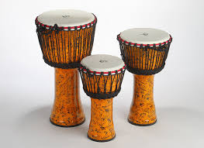
Modèle : Instrument & chargement
Instrument.java : nom, imagePath, audioPath.
Chargement dynamique via loadInstruments().
public class Instrument { private final String nom; // Instrument name private final String imagePath; // Path to image (.jpg) private final String audioPath; // Path to sound (.wav) public Instrument(String nom, String imagePath, String audioPath) { this.nom = nom; this.imagePath = imagePath; this.audioPath = audioPath; } public String getName() { return nom; } public String getImagePath() { return imagePath; } public String getAudioPath() { ... this.allInstruments = loadInstruments(); this.currentGameInstruments = new ArrayList<>(); this.remainingInstruments = new ArrayList<>(); }

Slide 12
Algorithme de Vérification
Casse des noms instruments
Mise à jour asynchrone pour éviter le blocage EDT
public boolean checkAnswer(String input, Instrument instrument) {
// Comparaison insensible à la casse + trim automatique
boolean correct = instrument.getName().equalsIgnoreCase(input.trim());
if (correct) {
// Suppression avec prédicat - Stream API interne
remainingInstruments.removeIf(i -> i.getName().equalsIgnoreCase(instrument.getName()));
// Condition de victoire - Vérification immédiate
if (remainingInstruments.isEmpty()) {
// Thread-safety : Délégation à l'EDT
SwingUtilities.invokeLater(() -> window.showVictoryDialog());
} }
return correct;
Event Dispatch Thread (EDT) :
Toutes les modifications UI via SwingUtilities.invokeLater()
Évite les IllegalStateException et les corruptions d'affichage
Garantit la cohérence de l'état de l'interface

Slide 13
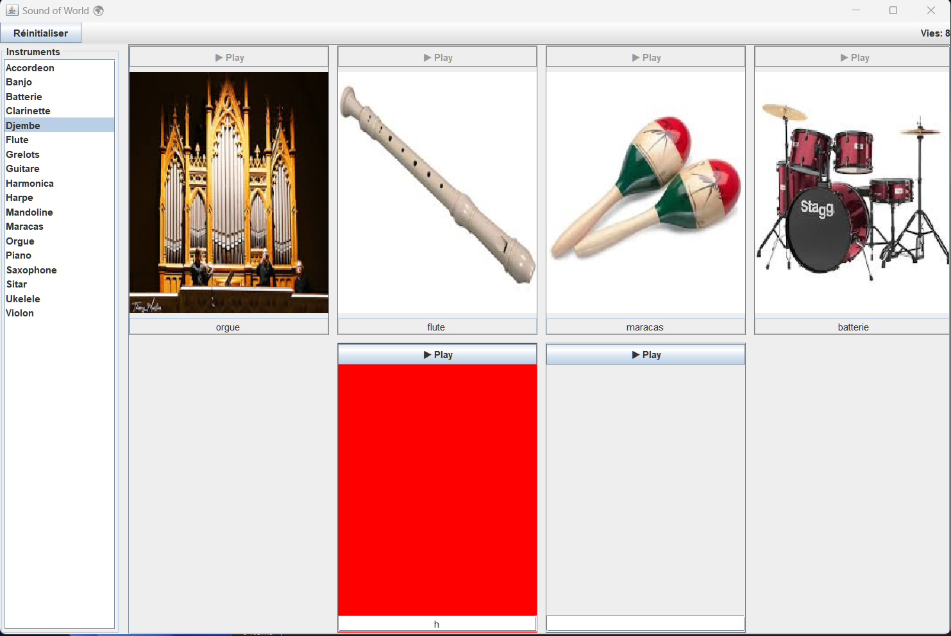
Contrôleur : logique de jeu
allInstruments (Pool Global) → currentGame (6 sélectionnés) → remaining (Non devinés)
private final List<Instrument> allInstruments;
// Pool complet
private List<Instrument> currentGameInstruments;
// Sélection actuelle(6)
private List<Instrument> remainingInstruments;
// À deviner
private Clip currentClip = null;
// Audio exclusif

Slide 14
InstrumentGuessPanel – Vue composite
Combine JLabel (image), JButton (Play), JTextField (input).
Gère couleur fond rouge en cas d'erreur.
Redimensionne image à la volée.
// Composition de composants avec états
private final JButton playButton;
private final JTextField guessField;
private final JLabel imageLabel;
private boolean alreadyAnswered = false; // État interne
// Pattern Observer via ActionListener
guessField.addActionListener(e -> checkAnswer());

Slide 15
Difficultés & solutions
Lecture audio impossible (UnsupportedAudioFileException)
Cause : Les fichiers .wav étaient encodés en 24-bit PCM, un format non supporté par javax.sound.sampled.
Solution : Tous les sons ont été convertis en 16-bit PCM via ffmpeg pour assurer compatibilité Java.
________________________________________
Images non affichées (null URL, File not found)
Cause : Mauvaise gestion du chemin d’accès (getResource(...) inadapté au lancement local).
Solution : Copie du dossier images/sons a la sources.
________________________________________
Plusieurs sons joués en parallèle
Cause : Aucun contrôle du Clip en cours → chevauchement des sons.
Solution : Vérification via currentClip.isRunning() avant d’autoriser la lecture d’un nouveau son.
________________________________________________________________________________
Réponse correcte, mais image absente (bug d’état)
Cause : Les modifications UI n’étaient pas dans le thread Swing (EDT), entraînant des comportements erratiques.
Solution : Ajout de SwingUtilities.invokeLater(...) pour encapsuler toute mise à jour graphique.

Slide 16
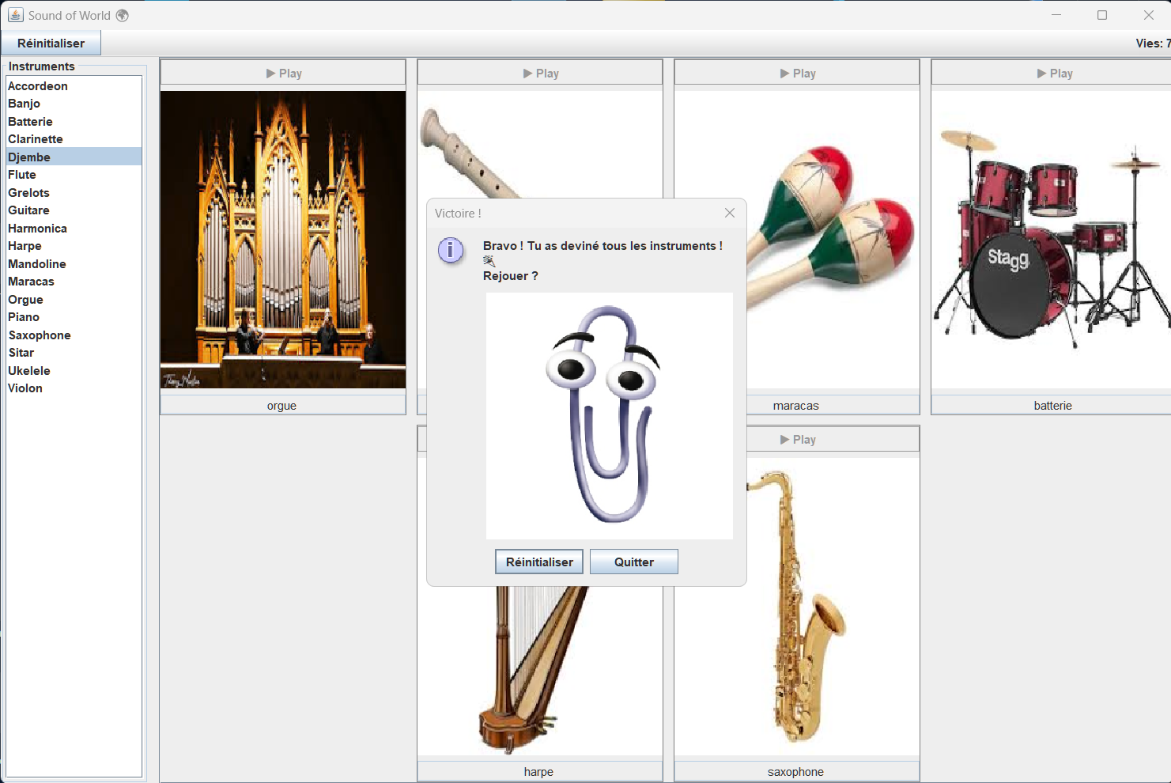
Conclusion & auto‑critique
Swing & MVC maîtrisés, code commenté.
Robuste sur ressources & audio.
Améliorations : perf images, tests, UI/UX.
Persistances scores (JSON).
Portage éventuel vers JavaFX.
Tests unitaires supplémentaires.

